Slide 1
大型网站架构模式

Slide 2
什么是模式
这个来自建筑学的词汇是这样定义的:“每一个模式描述了一个在我们周围不断重复发生的问题及该问题解决方案的核心。这样,你就能一次又一次地使用该方案而不必做重复工作”。模式的关键在于模式的可重复性,问题与场景的可重复性带来解决方案的可重复使用。
也许互联网产品不是随便复制就能成功的,创新的产品更能为用户创造价值。但是网站架构却有一些共同的模式,这些模式已经被许多大型网站一再验证,通过对这些模式的学习,我们可以掌握大型网站架构的一般思路和解决方案,以指导我们的架构设计。

Slide 3
网站架构模式
1.分层
2.分割
3.分布式
4.集群
5.缓存
6.异步
7.冗余
8.自动化
9.安全

Slide 4
1.分层
分层是企业应用系统中最常见的一种架构模式,将系统在横向维度上切分成几个部分,每个部分负责一部分相对比较单一的职责,然后通过上层对下层的依赖和调用组成一个完整的系统。
分层结构在计算机世界中无处不在,网络的7层通信协议是一种分层结构;计算机硬件、操作系统、应用软件也可以看作是一种分层结构。在大型网站架构中也采用分层结构,将网站软件系统分为应用层、服务层、数据层。
通过分层,可以更好地将一个庞大的软件系统切分成不同的部分,便于分工合作开发和维护:各层之间具有一定的独立性,只要维持调用接口不变,各层可以根据具体问题独立演化发展而不需要其他层必须做出相应调整。

Slide 5
但是分层架构也有一些挑战,就是必须合理规划层次边界和接口,在开发过程中,严格遵循分层架构的约束,禁止跨层次的调用(应用层直接调用数据层)及逆向调用(数据层调用服务层,或者服务层调用应用层)
在实践中,大的分层结构内部还可以继续分层,如应用层可以再细分为视图层(美工负责)和业务逻辑层(工程师负责);服务层也可以细分为数据接口层(适配各种输入和输出的数据格式)和逻辑处理层。
分层架构是逻辑上的,在物理部署上,三层结构可以部署在同一个物理机器上,但是随着网站业务的发展,必然需要对已经分层的模块分离部署,即三层结构分别部署在不同的服务器上,使网站拥有更多的计算资源以应对越来越多的用户访问。

Slide 6
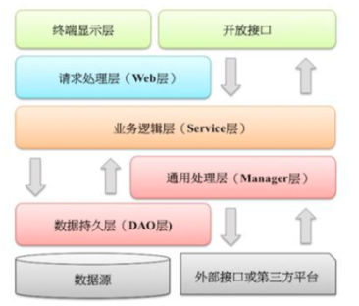
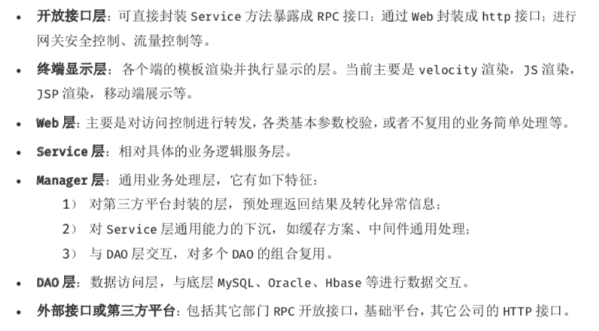
应用分层

Slide 7
2.分割
如果说分层是将软件在横向方面进行切分,那么分割就是在纵向方面对软件进行切分。
网站越大,功能越复杂,服务和数据处理的种类也越多,将这些不同的功能和服务分割开来,包装成高内聚低稠合的模块单元,一方面有助于软件的开发和维护;另一方面,便于不同模块的分布式部署,提高网站的并发处理能力和功能扩展能力。
大型网站分割的粒度可能会很小。比如在应用层,将不同业务进行分割,例如将购物、论坛、搜索、广告分割成不同的应用,由独立的团队负责,部署在不同的服务器上;在同一个应用内部,如果规模庞大业务复杂,会继续进行分割,比如购物业务,可以进一步分割成机票酒店业务、3C业务,小商品业务等更细小的粒度。而即使在这个粒度上,还是可以继续分割成首页、搜索列表、商品详情等模块,这些模块不管在逻辑上还是物理部署上,都可以是独立的。同样在服务层也可以根据需要将服务分割成合适的模块。

Slide 8
3.分布式
对于大型网站,分层和分割的一个主要目的是为了切分后的模块便于分布式部署,即将不同模块部署在不同的服务器上,通过远程调用协同工作。分布式意味着可以使用更多的计算机完成同样的功能,计算机越多,CPU、内存、存储资源也就越多,能够处理的并发访问和数据量就越大,进而能够为更多的用户提供服务。
但分布式在解决网站高并发问题的同时也带来了其他问题。首先,分布式意味着服务调用必须通过网络,这可能会对性能造成比较严重的影响:其次,服务器越多,服务器宕机的概率也就越大,一台服务器宕机造成的服务不可用可能会导致很多应用不可访问,使网站可用性降低;另外,数据在分布式的环境中保持数据一致性也非常困难,分布式事务也难以保证,这对网站业务正确性和业务流程有可能造成很大影响;分布式还导致网站依赖错综复杂,开发管理维护困难。因此分布式设计要根据具体情况量力而行。
切莫为了分布式而分布式。

Slide 9
3.分布式
常用的分布式方案
分布式应用和服务:将分层和分割后的应用和服务模块分布式部署,除了可以改善网站性能和并发性、加快开发和发布速度、减少数据库连接资源消耗外;还可以使不同应用复用共同的服务,便于业务功能扩展。
分布式静态资源:网站的静态资源如JS,CSS, Logo 图片等资源独立分布式部署,并采用独立的域名,即人们常说的动静分离。静态资源分布式部署可以减轻应用服务器的负载压力;通过使用独立域名加快浏览器并发加载的速度:由负责用户体验的团队进行开发维护有利于网站分工合作,使不同技术工种术业有专攻。
分布式数据和存储:大型网站需要处理以P为单位的海量数据,单台计算机无法提供如此大的存储空间,这些数据需要分布式存储。除了对传统的关系数据库进行分布式部署外,为网站应用而生的各种NoSOL 产品几乎都是分布式的。
分布式计算:严格说来,应用、服务、实时数据处理都是计算,网站除了要处理这些在线业务,还有很大一部分用户没有直观感受的后台业务要处理,包括搜索引擎的索引构建、数据仓库的数据分析统计等。这些业务的计算规模非常庞大,目前网站普遍使用 Hadoop 及其 MapReduce分布式计算框架进行此类批处理计算,其特点是移动计算而不是移动数据,将计算程序分发到数据所在的位置以加速计算和分布式计算。

Slide 10
4.集群
使用分布式虽然已经将分层和分割后的模块独立部署,但是对于用户访问集中的模块(比如网站的首页),还需要将独立部署的服务器集群化,即多台服务器部署相同应用构成一个集群,通过负载均衡设备共同对外提供服务。
因为服务器集群有更多服务器提供相同服务,因此可以提供更好的并发特性,当有更多用户访问的时候,只需要向集群中加入新的机器即可。同时因为一个应用由多台服务器提供,当某台服务器发生故障时,负载均衡设备或者系统的失效转移机制会将请求转发到集群中其他服务器上,使服务器故障不影响用户使用。所以在网站应用中,即使是访问量很小的分布式应用和服务,也至少要部署两台服务器构成一个小的集群,目的就是提高系统的可用性。

Slide 11
5.缓存
缓存就是将数据存放在距离计算最近的位置以加快处理速度。缓存是改善软件性能的第一手段,现代CPU越来越快的一个重要因素就是使用了更多的缓存,在复杂的软件设计中,缓存几乎无处不在。大型网站架构设计在很多方面都使用了缓存设计。
CDN:即内容分发网络,部署在距离终端用户最近的网络服务商,用户的网络请求总是先到达他的网络服务商那里,在这里缓存网站的一些静态资源(较少变化的数据),可以就近以最快速度返回给用户,如视频网站和门户网站会将用户访问量大的热点内容缓存在 CDN.
反向代理:反向代理属于网站前端架构的一部分,部署在网站的前端,当用户请求到达网站的数据中心时,最先访问到的就是反向代理服务器,这里缓存网站的静态资源,无需将请求继续转发给应用服务器就能返回给用户。
本地缓存:在应用服务器本地缓存着热点数据,应用程序可以在本机内存中直接访问数据,而无需访问数据库。
分布式缓存:大型网站的数据量非常庞大,即使只缓存一小部分,需要的内存空间也不是单机能承受的,所以除了本地缓存,还需要分布式缓存,将数据缓存在一个专门的分布式缓存集群中,应用程序通过网络通信访问缓存数据。

Slide 12
5.缓存
使用缓存有两个前提条件,一是数据访问热点不均衡,某些数据会被更频繁的访问,这些数据应该放在缓存中:二是数据在某个时间段内有效,不会很快过期,否则缓存的数据就会因已经失效而产生脏读,影响结果的正确性。
网站应用中,缓存除了可以加快数据访问速度,还可以减轻后端应用和数据存储的负载压力,这一点对网站数据库架构至关重要,网站数据库几乎都是按照有缓存的前提进行负载能力设计的。

Slide 13
6.异步
计算机软件发展的一个重要目标和驱动力是降低软件稠合性。事物之间直接关系越少,就越少被彼此影响,越可以独立发展。大型网站架构中,系统解稠合的手段除了前面提到的分层、分割、分布等,还有一个重要手段是异步,业务之间的消息传递不是同步调用,而是将一个业务操作分成多个阶段,每个阶段之间通过共享数据的方式异步执行进行写协作。
在单一服务器内部可通过多线程共享内存队列的方式实现异步,处在业务操作前面的线程将输出写入到队列,后面的线程从队列中读取数据进行处理;在分布式系统中,多个服务器集群通过分布式消息队列实现异步,分布式消息队列可以看作内存队列的分布式部署。
异步架构是典型的生产者消费者模式,两者不存在直接调用,只要保持数据结构不变,彼此功能实现可以随意变化而不互相影响,这对网站扩展新功能非常便利。除此之外,使用异步消息队列还有如下特性。

Slide 14
6.异步
提高系统可用性。消费者服务器发生故障,数据会在消息队列服务器中存储堆积,生产者服务器可以继续处理业务请求,系统整体表现无故障。消费者服务器恢复正常后,继续处理消息队列中的数据。
加快网站响应速度。处在业务处理前端的生产者服务器在处理完业务请求后,将数据写入消息队列,不需要等待消费者服务器处理就可以返回,响应延迟减少。
消除并发访问高峰。用户访问网站是随机的,存在访问高峰和低谷,即使网站按照一般访问高峰进行规划和部署,也依然会出现突发事件,比如购物网站的促销活动,微博上的热点事件,都会造成网站并发访问突然增大,这可能会造成整个网站负载过重,响应延迟,严重时甚至会出现服务宕机的情况。使用消息队列将突然增加的访问请求数据放入消息队列中,等待消费者服务器依次处理,就不会对整个网站负载造成太大压力。
但需要注意的是,使用异步方式处理业务可能会对用户体验、业务流程造成影响,需要网站产品设计方面的支持。

Slide 15
7.冗余
网站需要7x24小时连续运行,但是服务器随时可能出现故障,特别是服务器规模比较大时,出现某台服务器宕机是必然事件。要想保证在服务器宕机的情况下网站依然可以继续服务,不丢失数据,就需要一定程度的服务器冗余运行,数据冗余备份,这样当某台服务器宕机时,可以将其上的服务和数据访问转移到其他机器上。
访问和负载很小的服务也必须部署至少两台服务器构成一个集群,其目的就是通过冗余实现服务高可用。数据库除了定期备份,存档保存,实现冷备份外,为了保证在线业务高可用,还需要对数据库进行主从分离,实时同步实现热备份。
为了抵御地震、海啸等不可抗力导致的网站完全瘫痪,某些大型网站会对整个数据中心进行备份,全球范围内部署灾备数据中心。网站程序和数据实时同步到多个灾备数据中心。

Slide 16
8.自动化
在无人值守的情况下网站可以正常运行,一切都可以自动化是网站的理想状态。目前大型网站的自动化架构设计主要集中在发布运维方面。
发布对网站都是头等大事,许多网站故障出在发布环节,网站工程师经常加班也是因为发布不顺利。通过减少人为干预,使发布过程自动化可有效减少故障。发布过程包括诸多环节。
自动化代码管理,代码版本控制、代码分支创建合并等过程自动化,开发工程师只要提交自己参与开发的产品代号,系统就会自动为其创建开发分支,后期会自动进行代码合并:自动化测试,代码开发完成,提交测试后,系统自动将代码部署到测试环境,启动自动化测试用例进行测试,向相关人员发送测试报告,向系统反馈测试结果:自动化安全检测,安全检测工具通过对代码进行静态安全扫描及部署到安全测试环境进行安全攻击测试,评估其安全性;最后进行自动化部署,将工程代码自动部署到线上生产环境。

Slide 17
8.自动化
此外,网站在运行过程中可能会遇到各种问题:服务器宕机、程序 Bug、存储空间不足、突然爆发的访问高峰。网站需要对线上生产环境进行自动化监控,对服务器进行心跳检测,并监控其各项性能指标和应用程序的关键数据指标。如果发现异常、超出预设的國值,就进行自动化报警,向相关入员发送报警信息,警告故障可能会发生。在检测到故障发生后,系统会进行自动化失效转移,将失效的服务器从集群中隔离出去,不再处理系统中的应用请求。待故障消除后,系统进行自动化失效恢复,重新启动服务,同步数据保证数据的一致性。在网站遇到访问高峰,超出网站最大处理能力时,为了保证整个网站的安全可用,还会进行自动化降级,通过拒绝部分请求及关闭部分不重要的服务将系统负载降至一个安全的水平,必要时,还需要自动化分配资源,将空闲资源分配给重要的服务,扩大其部署规模。

Slide 18
9.安全
互联网的开放特性使得其从诞生起就面对巨大的安全挑战,网站在安全架构方面也积累了许多模式:通过密码和手机校验码进行身份认证:登录、交易等操作需要对网络通信进行加密,网站服务器上存储的敏感数据如用户信息等也进行加密处理:为了防止机器人程序滥用网络资源攻击网站,网站使用验证码进行识别:对于常见的用于攻击网站的XSS攻击、SQL注入、进行编码转换等相应处理;对于垃圾信息、敏感信息进行过滤;对交易转账等重要操作根据交易模式和交易信息进行风险控制。

Slide 19
架构模式在新浪微博的应用
新浪微博在2014年3月公布的月活跃用户（MAU）已经达到1.43亿，2014年新年第一分钟发送的微博达808298条，如此巨大的用户规模和业务量，需要高可用（HA）、高并发访问、低延时的强大后台系统支撑。
微博平台第一代架构为LAMP架构，数据库使用的是MyIsam，后台用的是php，缓存为Memcache。
Notes:
https://juejin.im/entry/5b1765eb5188257d90254b10

Slide 20
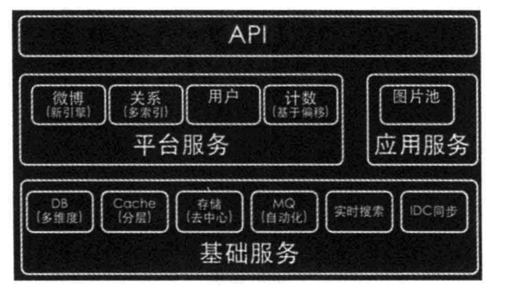
第二代架构

Slide 21
第二代架构
系统分为三个层次,最下层是基础服务层,提供数据库、缓存、存储、搜索等数据服务,以及其他一些基础技术服务,这些服务支撑了新浪微博的海量数据和高并发访问,是整个系统的技术基础。
中间层是平台服务和应用服务层,新浪微博的核心服务是微博、关系和用户,它们是新浪微博业务大厦的支柱。这些服务被分割为独立的服务模块,通过依赖调用和共享基础数据构成新浪微博的业务基础。
最上层是API和新浪微博的业务层,各种客户端(包括Web 网站)和第三方应用,通过调用APl集成到新浪微博的系统中,共同组成一个生态系统。
这些被分层和分割后的业务模块与基础技术模块分布式部署,每个模块都部署在一组独立的服务器集群上,通过远程调用的方式进行依赖访问。新浪微博在早期还使用过一种叫作 MPSS ( MultiPort Single Server,单服务器多端口)的分布式集群部署方案,在集群中的多台服务器上,每台都部署多个服务,每个服务使用不同的端口对外提供服务,通过这种方式使得有限的服务器可以部署更多的服务实例,改善服务的负载均衡和可用性。现在网站应用中常见的将物理机虚拟化成多个虚拟机后,在虚拟机上部署应用的方案跟新浪微博的 MPSS方案异曲同工,只是更加简单,还能在不同虚拟机上使用相同的端口号。

Slide 22
第二代架构
在新浪微博的早期架构中,微博发布使用同步推模式,用户发表微博后系统会立即将这条微博插入到数据库所有粉丝的订阅列表中,当用户量比较大时,特别是明星用户发布微博时,会引起大量的数据库写操作,超出数据库负载,系统性能急剧下降,用户响应延迟加剧。后来新浪微博改用异步推拉结合的模式,用户发表微博后系统将微博写入消息队列后立即返回,用户响应迅速,消息队列消费者任务将微博推送给所有当前在线粉丝的订阅列表中,非在线用户登录后再根据关注列表拉取微博订阅列表。
由于微博频繁刷新,新浪微博使用多级缓存策略,热门微博和明星用户的微博缓存在所有的微博服务器上,在线用户的微博和近期微博缓存在分布式缓存集群中,对于微博操作中最常见的“刷微博”操作,几乎全部都是缓存访问操作,可以获得很好的系统性能。

Slide 23
第二代架构
为了提高系统的整体可用性和性能,新浪微博启用了多个数据中心。这些数据中心既是地区用户访问中心,用户可以就近访问最近的数据中心以加快访问速度,改善系统性能;同时也是数据冗余复制的灾备中心,所有的用户和微博数据通过远程消息系统在不同的数据中心之间同步,提高系统可用性。
同时,新浪微博还开发了一系列自动化工具,包括自动化监控,自动化发布,自动化故障修复等,这些自动化工具还在持续开发中,以改善运维水平提高系统可用性。
由于微博的开放特性,新浪微博也遇到了一系列的安全挑战,垃圾内容、僵尸粉、微博攻击从未停止,除了使用一般网站常见的安全策略,新浪微博在开放平台上使用多级安全审核的策略以保护系统和用户。

Slide 24
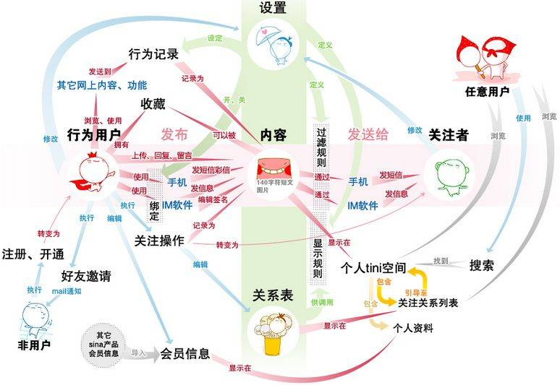
第三代架构体系——微博的核心业务图

Slide 25
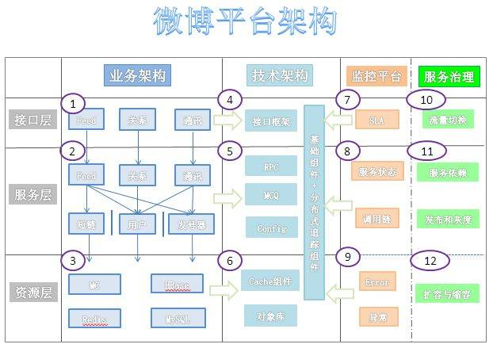
第三代技术体系

Slide 26
第三代技术体系
微博平台的第三代技术体系，使用正交分解法建立模型：在水平方向，采用典型的三级分层模型，即接口层、服务层与资源层；在垂直方向，进一步细分为业务架构、技术架构、监控平台与服务治理平台。
正交分解法将整个图分解为3*4=12个区域，每个区域代表一个水平维度与一个垂直维度的交点，相应的定义这个区域的核心功能点，比如区域5主要完成服务层的技术架构。

Slide 27
水平分层
水平维度的划分，在大中型互联网后台业务系统的设计中非常基础，在平台的每一代技术体系中都有体现。
接口层主要实现与Web页面、移动客户端的接口交互，定义统一的接口规范，平台最核心的三个接口服务分别是内容（Feed）服务、用户关系服务及通讯服务（单发私信、群发、群聊）。
服务层主要把核心业务模块化、服务化，这里又分为两类服务，一类为原子服务，其定义是不依赖任何其他服务的服务模块，比如常用的短链服务、发号器服务都属于这一类。图中使用泳道隔离，表示它们的独立性。另外一类为组合服务，通过各种原子服务和业务逻辑的组合来完成服务，比如Feed服务、通讯服务，它们除了本身的业务逻辑，还依赖短链、用户及发号器服务。
资源层主要是数据模型的存储，包含通用的缓存资源Redis和Memcached，以及持久化数据库存储MySQL、HBase，或者分布式文件系统TFS以及Sina S3服务。
水平分层有一个特点，依赖关系都是从上往下，上层的服务依赖下层，下层的服务不会依赖上层，构建了一种简单直接的依赖关系。

Slide 28
垂直延伸技术架构
随着业务架构的发展和优化，平台研发实现了许多卓越的中间件产品，用来支撑核心业务，这些中间件由业务驱动产生，随着技术组件越来越丰富，形成完备的平台技术框架，大大提升了平台的产品研发效率和业务运行稳定性。
区别于水平方向上层依赖下层的关系，垂直方向以技术框架为地基支撑点，向两侧驱动影响业务架构、监控平台、服务治理平台，下面介绍一下其中的核心组件。

Slide 29
接口层Web V4框架
接口框架简化和规范了业务接口开发工作，将通用的接口层功能打包到框架中，采用了Spring的面向切面（AOP）设计理念。接口框架基于Jersey 进行二次开发，基于annotation定义接口(url, 参数)，内置Auth、频次控制、访问日志、降级功能，支撑接口层监控平台与服务治理，同时还有自动化的Bean-json/xml序列化。

Slide 30
服务层框架
服务层主要涉及RPC远程调用框架以及消息队列框架，这是微博平台在服务层使用最为广泛的两个框架。
MCQ消息队列： 消息队列提供一种先入先出的通讯机制，在平台内部，最常见的场景是将数据的落地操作异步写入队列，队列处理程序批量读取并写入DB，消息队列提供的异步机制加快了前端机的响应时间，其次，批量的DB操作也间接提高了DB操作性能，另外一个应用场景，平台通过消息队列，向搜索、大数据、商业运营部门提供实时数据。
微博平台内部大量使用的MCQ(SimpleQueue Service Over Memcache)消息队列服务，基于MemCache协议，消息数据持久化写入BerkeleyDB，只有get/set两个命令，同时也非常容易做监控（stats queue），有丰富的client library，线上运行多年，性能比通用的MQ高很多倍。

Slide 31
服务层框架
Motan RPC框架
微博的Motan RPC服务，底层通讯引擎采用了Netty网络框架，序列化协议支持Hessian和Java序列化，通讯协议支持Motan、http、tcp、mc等，Motan框架在内部大量使用，在系统的健壮性和服务治理方面，有较为成熟的技术解决方案，健壮性上，基于Config配置管理服务实现了High Availability与Load Balance策略（支持灵活的FailOver和FailFast HA策略，以及Round Robin、LRU、Consistent Hash等Load Balance策略），服务治理方面，生成完整的服务调用链数据，服务请求性能数据，响应时间（Response Time）、QPS以及标准化Error、Exception日志信息。

Slide 32
资源层框架
资源层的框架非常多，有封装MySQL与HBase的Key-List DAL中间件、有定制化的计数组件，有支持分布式MC与Redis的Proxy，在这些方面业界有较多的经验分享，我在这里分享一下平台架构的对象库与SSD Cache组件。
对象库： 对象库支持便捷的序列化与反序列化微博中的对象数据：序列化时，将JVM内存中的对象序列化写入在HBase中并生成唯一的ObjectID，当需要访问该对象时，通过ObjectID读取，对象库支持任意类型的对象，支持PB、JSON、二进制序列化协议，微博中最大的应用场景将微博中引用的视频、图片、文章统一定义为对象，一共定义了几十种对象类型，并抽象出标准的对象元数据Schema，对象的内容上传到对象存储系统（Sina S3）中，对象元数据中保存Sina S3的下载地址。
SSDCache
随着SSD硬盘的普及，优越的IO性能使其被越来越多地用于替换传统的SATA和SAS磁盘，常见的应用场景有三种：1）替换MySQL数据库的硬盘，目前社区还没有针对SSD优化的MySQL版本，即使这样，直接升级SSD硬盘也能带来8倍左右的IOPS提升；2）替换Redis的硬盘，提升其性能；3）用在CDN中，加快静态资源加载速度。
微博平台将SSD应用在分布式缓存场景中，将传统的Redis/MC + Mysql方式，扩展为 Redis/MC + SSD Cache + Mysql方式，SSD Cache作为L2缓存使用，第一降低了MC/Redis成本过高，容量小的问题，也解决了穿透DB带来的数据库访问压力。

Slide 33
垂直的监控与服务治理
随着服务规模和业务变得越来越复杂，即使业务架构师也很难准确地描述服务之间的依赖关系，服务的管理运维变得越来难，在这个背景下，参考google的dapper和twitter的zipkin，平台实现了自己的大型分布式追踪系统WatchMan。

Slide 34
WatchMan大型分布式追踪系统
如其他大中型互联网应用一样，微博平台由众多的分布式组件构成，用户通过浏览器或移动客户端的每一个HTTP请求到达应用服务器后，会经过很多个业务系统或系统组件，并留下足迹（footprint）。但是这些分散的数据对于问题排查，或是流程优化都帮助有限。对于这样一种典型的跨进程/跨线程的场景，汇总收集并分析这类日志就显得尤为重要。另一方面，收集每一处足迹的性能数据，并根据策略对各子系统做流控或降级，也是确保微博平台高可用的重要因素。要能做到追踪每个请求的完整调用链路；收集调用链路上每个服务的性能数据；能追踪系统中所有的Error和Exception；通过计算性能数据和比对性能指标（SLA）再回馈到控制流程（control flow）中，基于这些目标就诞生了微博的Watchman系统。

Slide 35
WatchMan大型分布式追踪系统
该系统设计的一个核心原则就是低侵入性（non-invasivenss）：作为非业务组件，应当尽可能少侵入或者不侵入其他业务系统，保持对使用方的透明性，可以大大减少开发人员的负担和接入门槛。基于此考虑，所有的日志采集点都分布在技术框架中间件中，包括接口框架、RPC框架以及其他资源中间件。
WatchMan由技术团队搭建框架，应用在所有业务场景中，运维基于此系统完善监控平台，业务和运维共同使用此系统，完成分布式服务治理，包括服务扩容与缩容、服务降级、流量切换、服务发布与灰度。
参考链接：
http://www.infoq.com/cn/articles/weibo-platform-archieture

